Slide 1
파이썬
중급과정
2026 MY PAUL SCHOOL
PYTHON INTERMEDIATE CLASS
CHOI JAE SEONG
Week 03

Slide 2
Chapter 04
반복 구조
p.148 -
본 강의교안에 사용된 일부 그림의 저작권은 김종훈, 김동건과 한빛아카데미㈜에 있습니다.
본 자료에는 인터넷에서 다운받아 사용한 그림이나 수식들이 일부 있으니 학습 외 다른 용도로 사용하거나
외부로 유출을 금해주시기 바랍니다.

Slide 3

CONTENTS
4.1
for 문
4.2
while 문

Slide 4

반복문 기본구조
for 변수 in 셀 수 있는 것:
문장
while 조건식:
문장

Slide 5
01
for 문

Slide 6
01
for 문
for 문
- 1부터 100까지의 난수 5개 생성하기
import random as ran
for _ in range(5):
print(ran.randint(1,100))

Slide 7
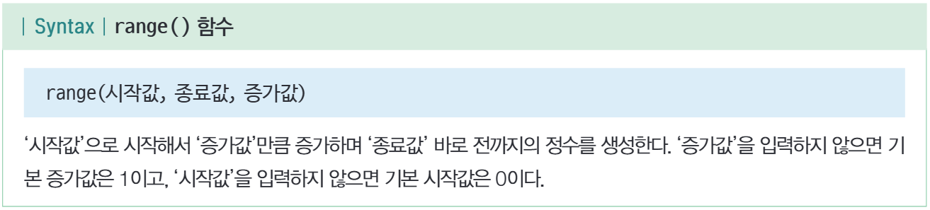
01
for 문
range()

Slide 8
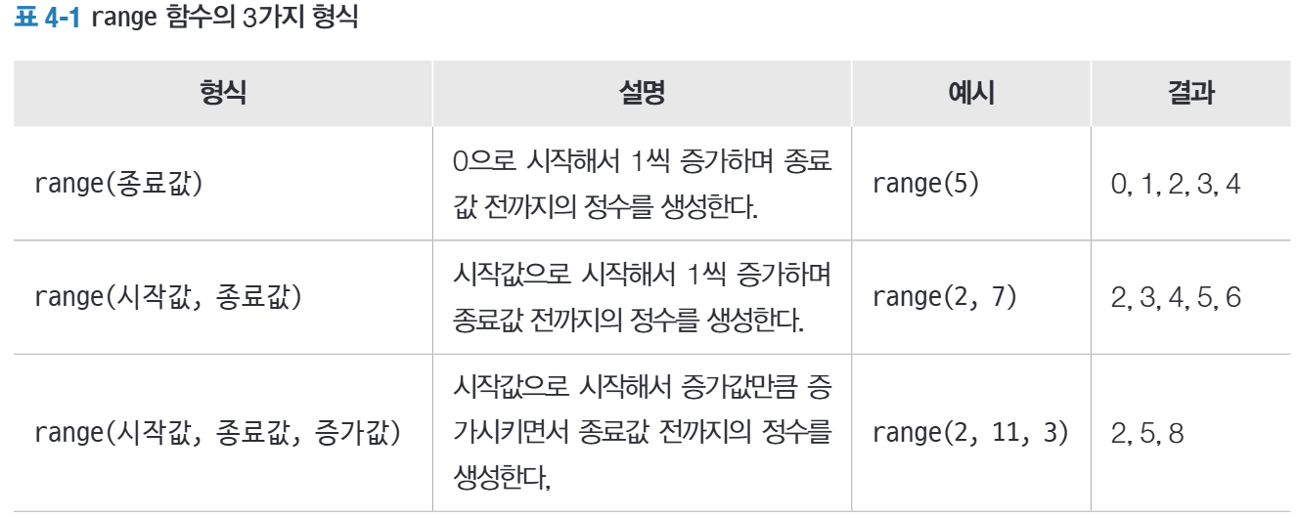
01
for 문
range()

Slide 9

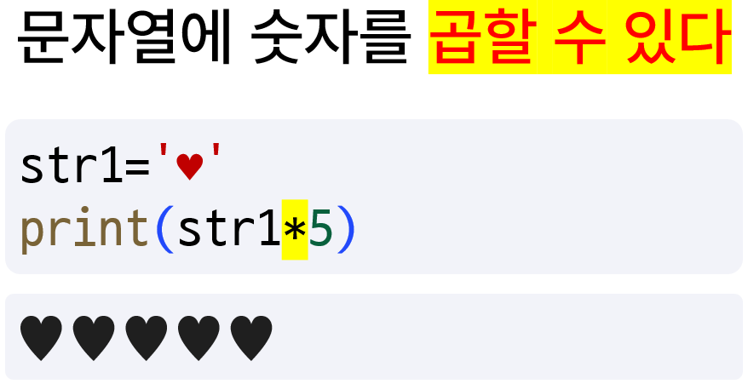
피라미드 만들기
Problem 4.1.1.
- 입력받은 정수에 대해 피라미드를 만들어보자.
- 사용자는 정수를 입력 받는다.
- 입력한 숫자만큼 층을 쌓는다.
- 만약 5를 입력했다면, 다음과 같이 5층 피라미드가 만들어진다.

Slide 10

피라미드 만들기
Problem 4.1.2.
- 입력받은 정수에 대해 피라미드를 만들어보자.
- 사용자는 정수를 입력 받는다.
- 입력한 숫자만큼 층을 쌓는다.
- 각 층마다 서로 다른 색의 돌을 번갈아 가며 쌓는다.
- 만약 5를 입력했다면, 다음과 같이 5층 피라미드가 만들어진다.

Slide 11
연속한 자연수의 합 구하기
Problem 4.1.3.
- 연속한 자연수의 합을 구하는 프로그램을 만들어보자.
- 사용자는 시작과 끝 두 정수를 입력 받는다.
- 시작 숫자부터 끝 숫자까지의 합을 반환한다.
시작: 1
끝: 10
합: 55

Slide 12
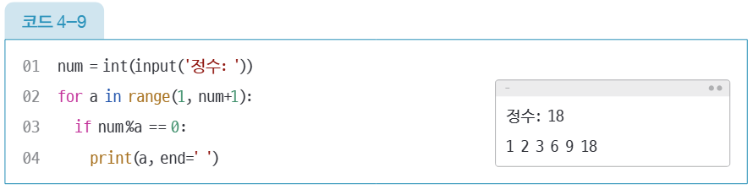
01
for 문
약수를 구하는 프로그램

Slide 13
02
while 문

Slide 14
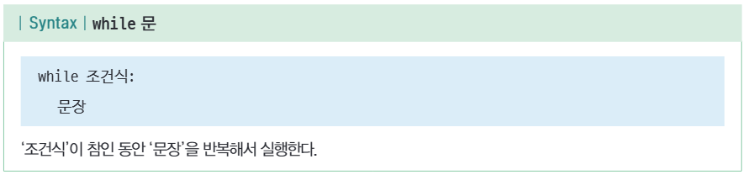
01
while
while 문
- 조건식이 참인 동안 문장을 반복해서 실행
- 조건식이 거짓이면 while문 종료

Slide 15
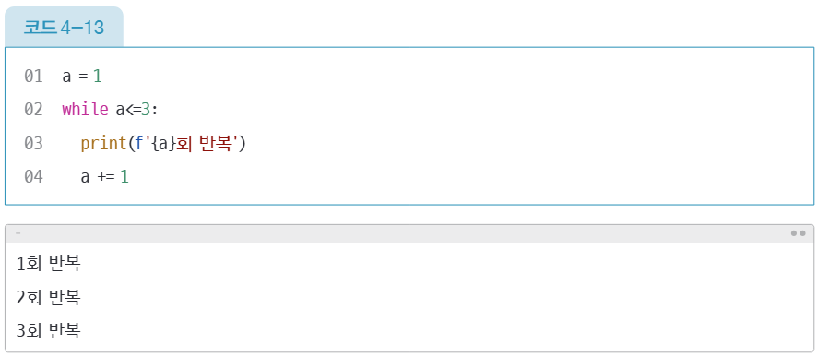
01
while
while 문
- 조건식이 참인 동안 문장을 반복해서 실행
- 조건식이 거짓이면 while문 종료

Slide 16
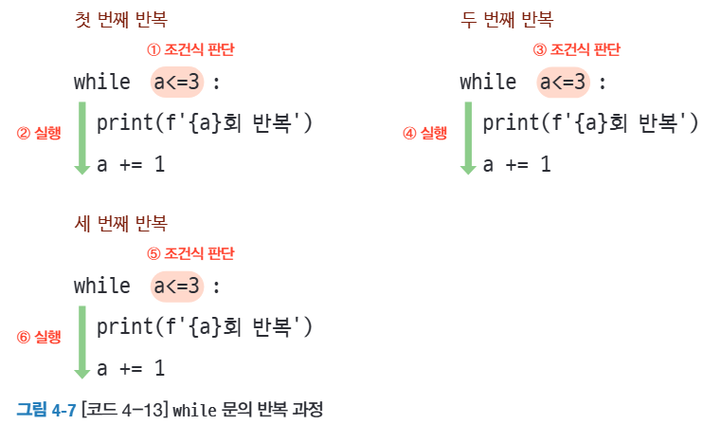
01
while
while 문
- 조건식이 참인 동안 문장을 반복해서 실행
- 조건식이 거짓이면 while문 종료

Slide 17
01
while
정수의 합을 구하는 프로그램
sum=0
start_num=int(input("시작: "))
end_num=int(input("끝: "))
while start_num<=end_num:
sum += start_num
start_num += 1
print(sum)

Slide 18
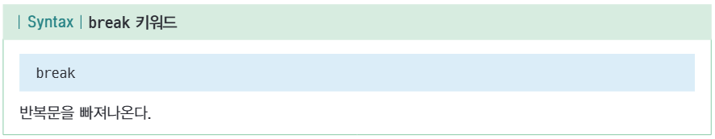
02
break
break

Slide 19
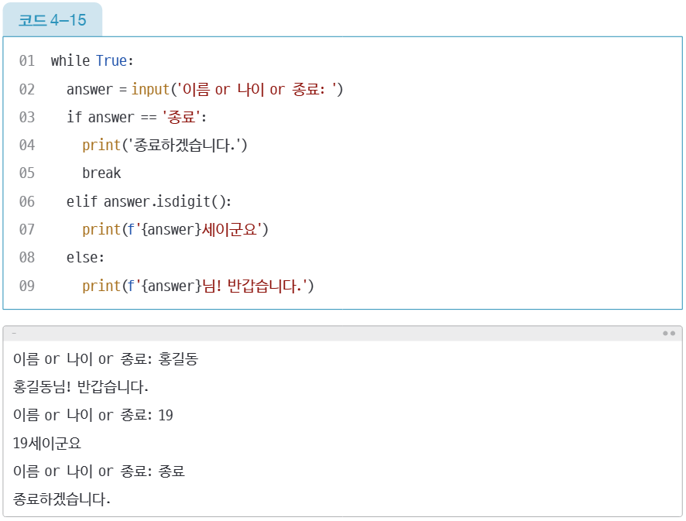
02
break
break

Slide 20
05
플러스 예제

Slide 21
01
숫자 맞히기 게임
컴퓨터가 선택한 수 맞히기
- 컴퓨터가 무작위로 생성한 정수를 사용자가 맞히는 프로그램을 만들어보자.
import random
ans = random.randint(1, 100)
while True:
user = int(input())
if user < ans:
print('UP')
elif user > ans:
print('DOWN')
else:
print('GOOD GAME')
break

Slide 22
02
번역기
영어와 일본어로 번역하기
import googletrans as goo
translator = goo.Translator()
while True:
lang = input("도착어 선택(영어, 일본어, 종료): ")
if lang == '종료':
print('종료합니다.')
break
elif lang == '영어':
lang = 'en'
elif lang == '일본어':
lang = 'ja'
else:
print('잘못 입력했습니다.')
continue
src = input("번역할 문장 입력: ")
result = translator.translate(src, dest=lang)
print(result.text)

Slide 23
06
연습 문제

Slide 24
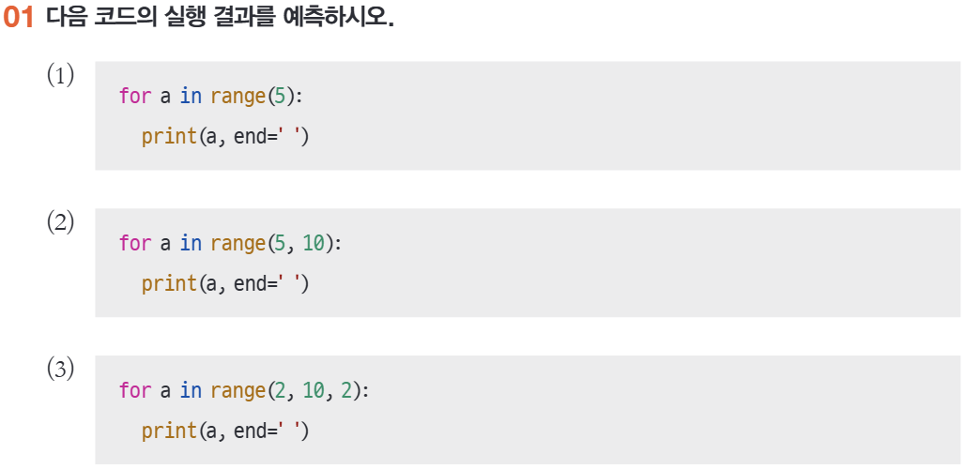
연습 문제

Slide 25
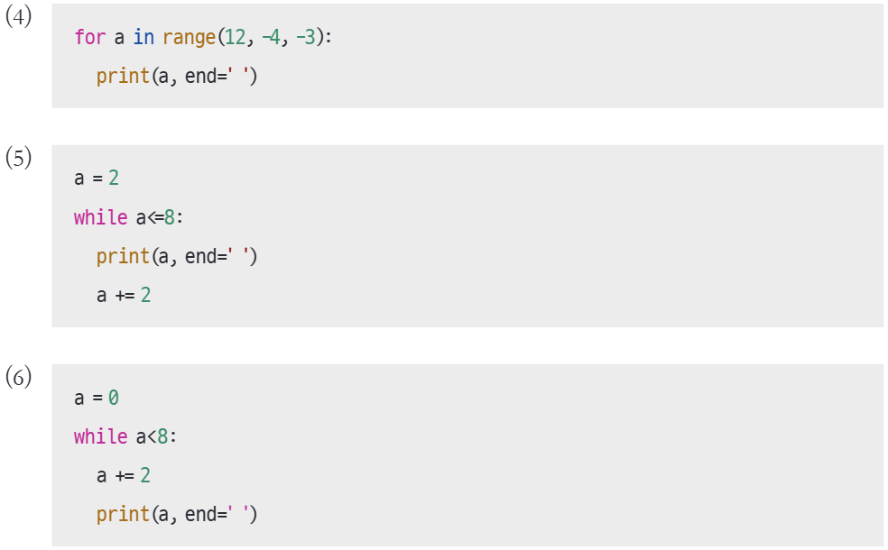
연습 문제

Slide 26
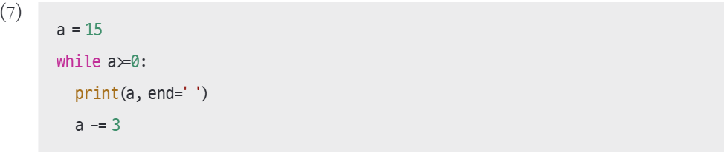
연습 문제

Slide 27
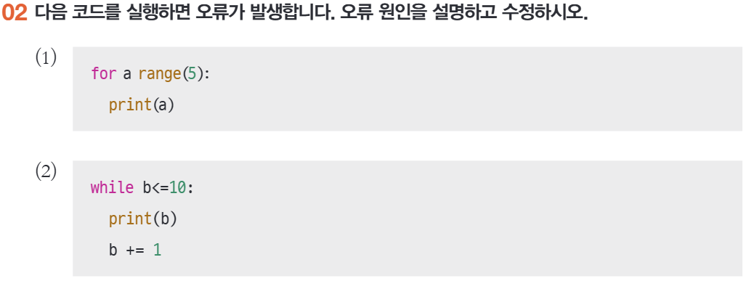
연습 문제
in range(5):
b=0

Slide 28
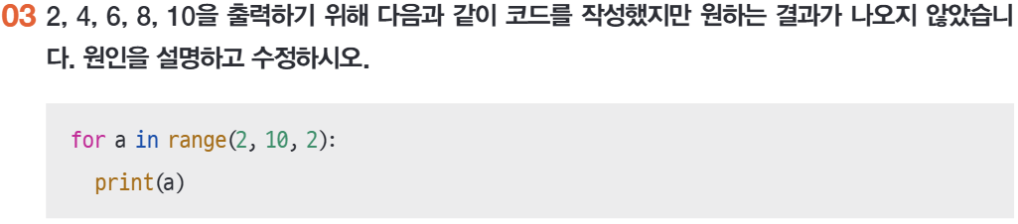
연습 문제
11

Slide 29
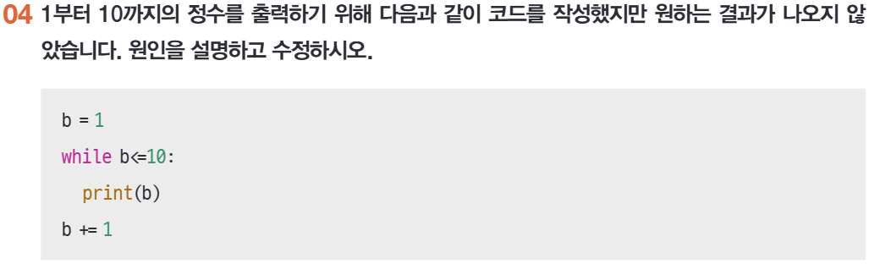
연습 문제

Slide 30
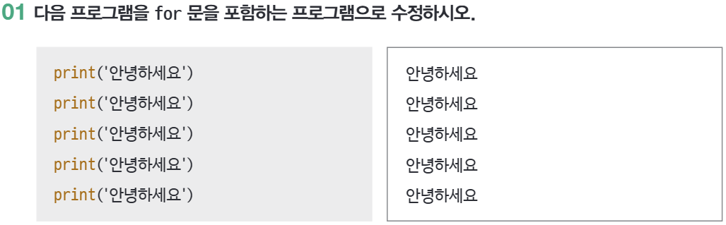
프로그래밍 문제

Slide 31
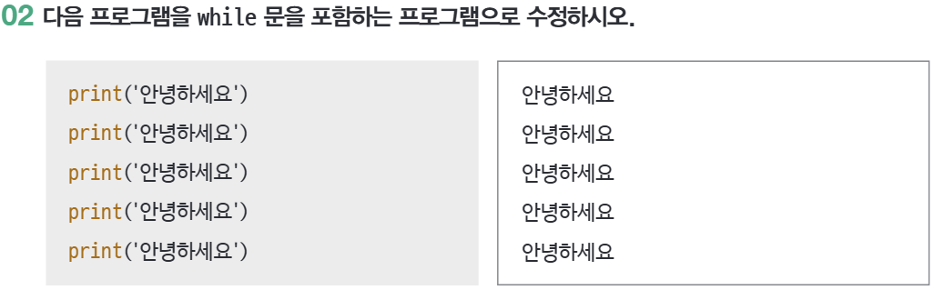
프로그래밍 문제

Slide 32
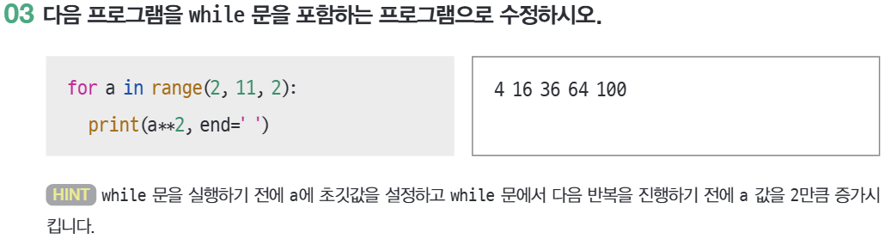
프로그래밍 문제

Slide 33
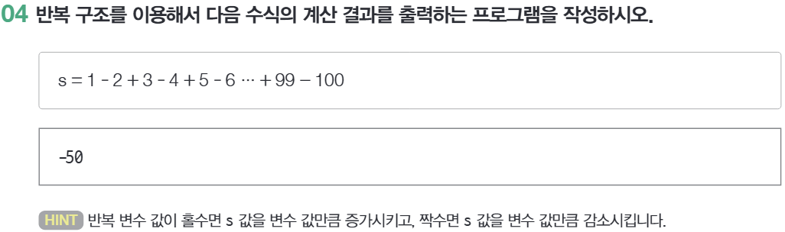
프로그래밍 문제

Slide 34
Question?

